Slide 1
AI데이터분석

Slide 2
AI데이터분석 기초 프로그래밍
파이썬 프로그래밍 기초
절차지향 프로그래밍
파이썬 자료구조
객체지향 프로그래밍
AI데이터분석 라이브러리
텍스트 데이터 처리
넘파이 배열
맷플롯립
판다스
AI데이터분석 응용
데이터 수집
데이터 전처리
데이터분석과 머신러닝

Slide 3
2. AI데이터분석 라이브러리
2-1. 텍스트 데이터 처리

Slide 4
웹개발
기술
머신러닝 애플리케이션
앱개발
기술
머신러닝 모델
머신러닝 알고리즘
데이터 분석
Tensorflow, scikit-learn
NumPy, Pandas, Matplotlib
파이썬

Slide 5
텍스트 데이터
텍스트 데이터 종류
구조화된 문서 : HTML, XML, CSV, JSON 파일
구조화되지 않은 문서 : 자연어로 된 텍스트
파이썬 텍스트 데이터 관련 라이브러리
기본 라이브러리에서 제공하는 문자열 처리 함수
문자열 객체(str) 메소드
string 모듈 ➔ 문자열 상수 정의
string.ascii_uppercase, , string.ascii_letters, string.digits
외부 모듈
wordcloud ➔ 워드 클라우드 생성
re ➔ 정규 표현식
BeautifulSoup, csv, json, nltk 등

Slide 6
문자열
변경 불가능 자료형 ➔ str
문자열 상수
작은 따옴표나, 따옴표로 묶음
ex)‘test’ == “test”
ex) 'I am not "human". '
여러줄 문자열 상수는 따옴표 3개로 묶음
ex) '''여러 줄 문자열 상수 ‘‘’
이스케이프 문자
문자열 내부에서 명령어처럼 사용되는 문자
\n ➔ 줄 바꿈
\t ➔ 탭 간격 띄우기
\\ ➔ 역슬래시 출력
\’, \” ➔ 따옴표 출력

Slide 7
문자열 처리 연산
문자열 처리 연산자
문자열 합치기 연산 ➔ + 연산자
ex) ‘Hello’+ ‘World’ ➔ ‘HelloWorld’
문자열 반복 연산 ➔ * 연산자
ex) ‘Hello’*3 ➔ ‘HelloHelloHello’
문자열 처리 함수
len(s) ➔ 문자열 길이 반환
ex) len(‘Hello’) == 5
min(s) ➔ 문자열에서 코드값 최소 문자 반환
ex) min(‘Hello’) == ‘H’
max(s) ➔ 문자열에서 코드값 최소 문자 반환
ex) max(‘Hello’) == ‘o’

Slide 8
문자열 인덱싱, 슬라이싱
문자열도 리스트나 튜플처럼 인덱싱, 슬라이싱 가능
문자열 인덱싱
문자열[i]
i>=0 ➔ 문자열의 i+1번째 문자 반환
i<0 ➔ 문자열 뒤에서 –i번째 문자 반환
문자열[-1] == 문자열[n-1] ⬅ n은 문자열의 크기
문자열 슬라이싱
문자열[s : e] ➔ 문자열[s]에서 문자열[e-1] 사이의 부분 문자열 반환
문자열[ : e] == 문자열[0 : e]
문자열[s : ] == 문자열[s : n] ⬅ n은 문자열의 크기
문자열[ : ] == 문자열[0:] == 문자열[0:n] == 문자열

Slide 9
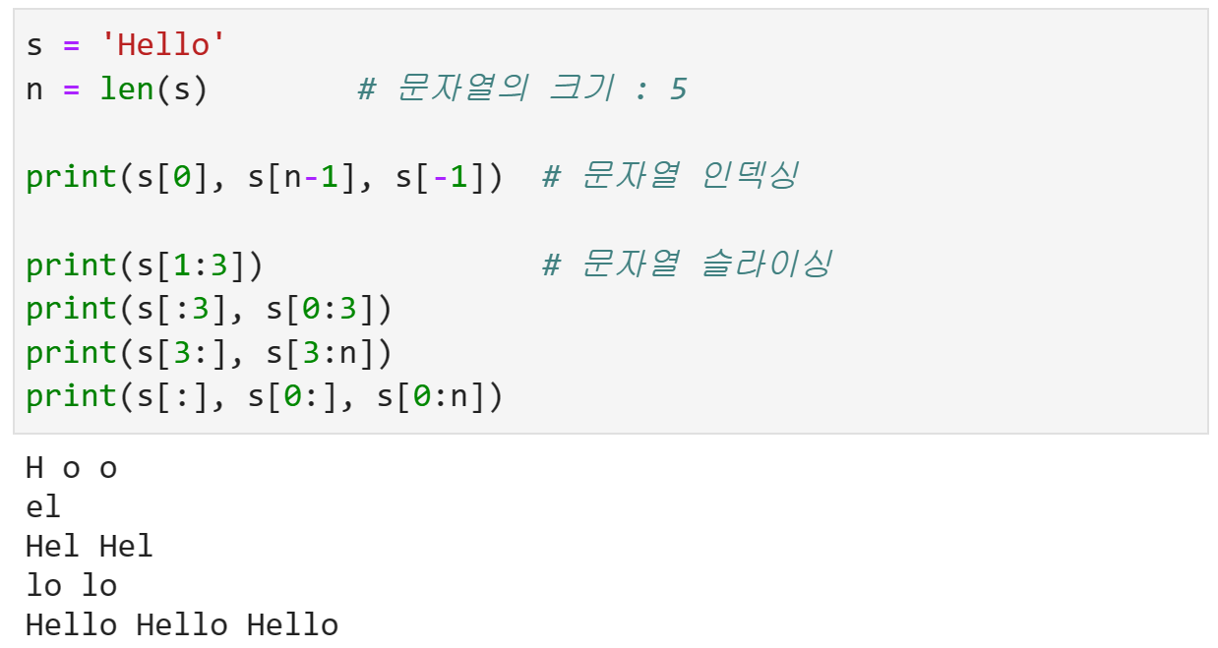
문자열 인덱싱, 슬라이싱

Slide 10
문자열 처리 메소드
문자열 객체는 불변자료형
문자열 메소드는 새로운 문자열 반환
str 클래스 메소드
format() ➔ 문자열 포맷팅 메소드
split(), join() ➔ 문자열 나누기, 합치기 메소드
upper(), lower() ➔ 대문자/소문자 변환 메소드
strip(), lstrip(), rstrip() ➔ 공백 제거 메소드
find(), index() ➔ 문자열의 위치 반환 메소드
count(), replace() ➔ 문자열 카운트, 문자열 대체 메소드

Slide 11
format() 메소드
사용형식
형식지정문자열.format(데이터)
형식지정문자열에서 변수 값이 포함될 부분은 중괄호 삽입
중괄호 개수 만큼 format 메소드에 인자 값 전달
형식지정문자열의 중괄호 사용 예
중괄호만 사용
ex) ‘{}’.format(‘test’)
중괄호와 인덱스(위치인자) 사용
ex) ‘{0} {1}’.format(‘hello’, ‘world’)
중괄호와 변수명(키워드인자) 사용
ex) ‘{x} {y}’.format(x=‘hello’, y=‘world’)
중괄호와 인덱스:서식기호 사용
ex) ‘{0:3d}’.format(10) == ‘%3d’% 10
ex) ‘{0:.1f}’.format(3.14) == ‘%.1f’ % 3.14

Slide 12
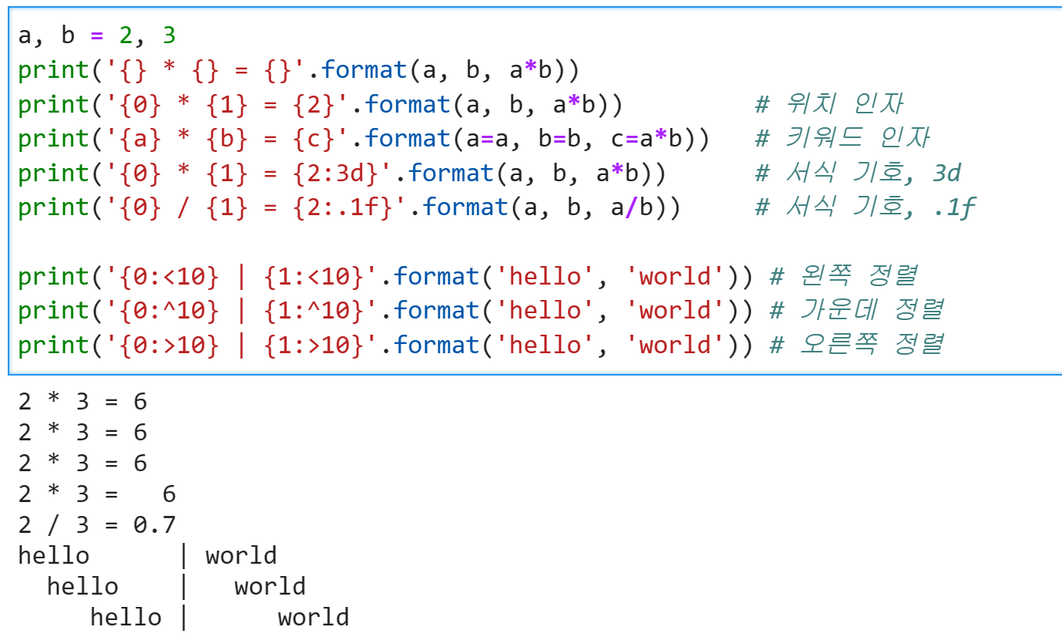
format() 메소드

Slide 13
f-string
리눅스 쉘의 매개변수 확장과 유사 ➔ ${변수}
사용형식 ➔ f'{수식:서식}’
수식(변수)의 값으로 바뀜
서식 지정자
문자열(좌측정렬) s, 정수(우측정렬) d, 실수(우측정렬) f
ex) ^10d (정수, 10칸, 좌측정렬)
ex) .1f(실수, 소수점 1자리)
파이썬 문자열 포맷팅 방법
f-string ➔ ex) f’{x} * {y} = { x*y:2d}’
format() 메소드 ➔ ex)‘{0}*{1}={2:2d}’.format(x, y, x*y}’
% 형식지정자 ➔ ex)‘%d * %d = %2d’ % (x,y,x*y)

Slide 14
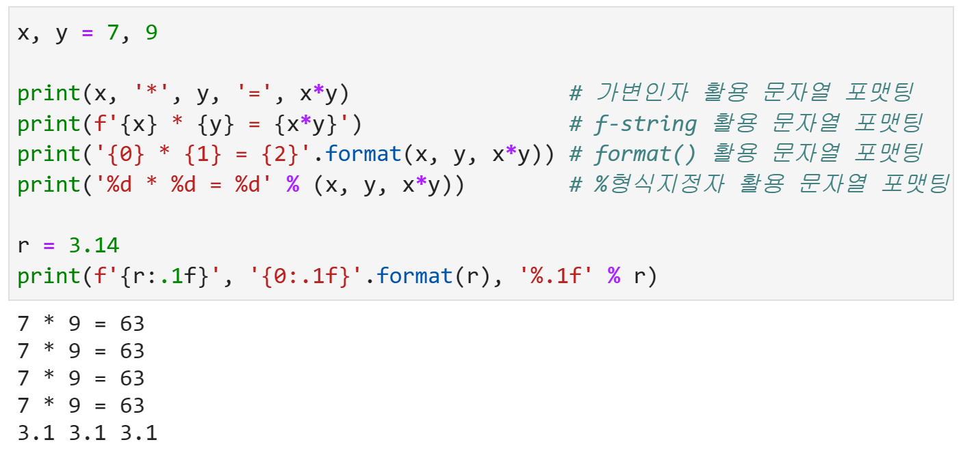
문자열 포맷팅

Slide 15
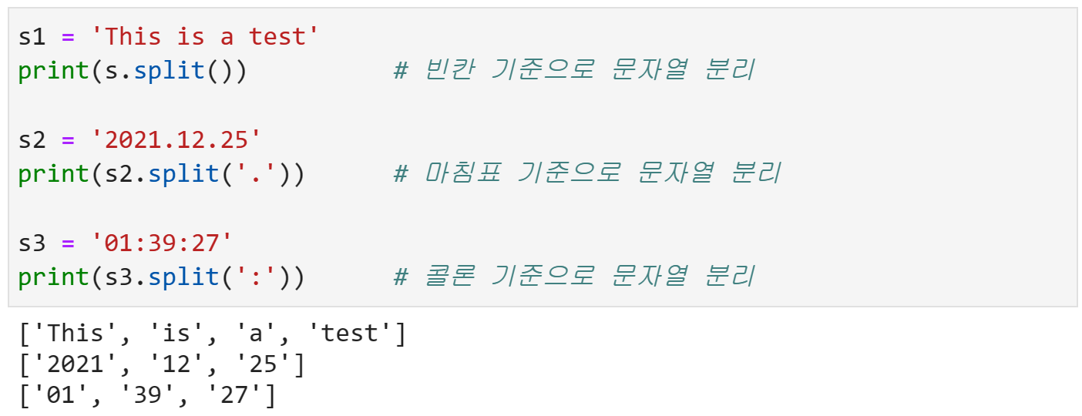
split() 메소드
문자열을 구분자(쉼표, 빈칸 등) 기준으로 분리한 문자열 리스트 반환
ex) ‘This is a test’.split() ➔ [‘This’, ‘is’, ‘a’, ‘test’]
ex) ‘2021.12.25’.split() ➔ [‘2021’, ‘12’, ‘25’]

Slide 16
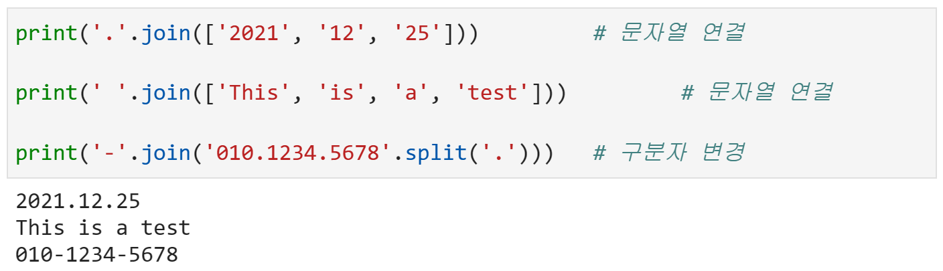
join() 메소드
호출 형식
구분자문자열.join(문자열리스트)
문자열 리스트를 전달받아, 리스트의 모든 문자열을 연결한 문자열 반환 ➔ split() 메소드 반대 기능
문자열을 연결할 때 구분자문자열을 중간에 삽입
ex) ‘.’join[‘2021’,’12’, ‘25’] == ‘2021.12.25’

Slide 17
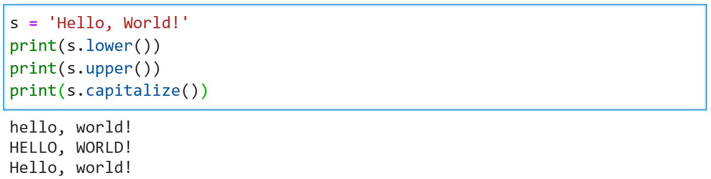
대문자와 소문자 변환
lower() 메소드
문자열에 포함된 대문자를 소문자로 변환한 문자열 반환
ex) ‘HELLO’.lower() == ‘hello’
upper() 메소드
문자열에 포함된 소문자를 대문자로 변환한 문자열 반환
ex) ‘Hello’.upper() == ‘HELLO’
capitalize() 메소드
문자열에서 첫번째 문자만 대문자를 변환한 문자열 반환
ex) ‘hello’.lower() == ‘Hello’

Slide 18
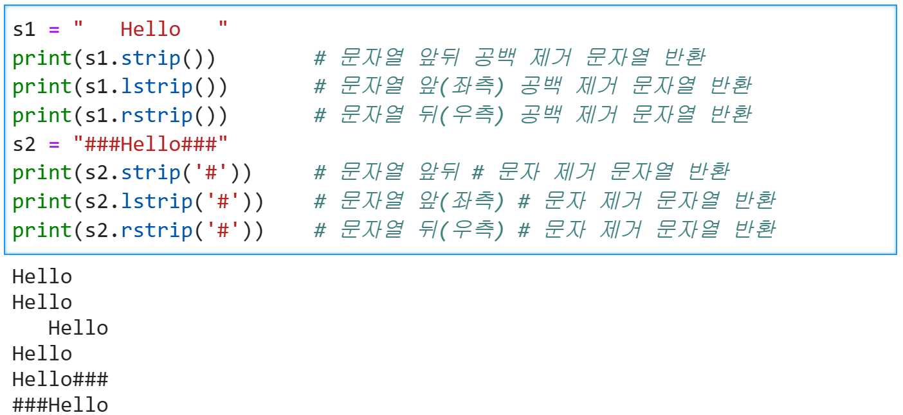
문자열 앞뒤 공백(특정문자) 제거
strip() 메소드
문자열 앞뒤에 포함된 공백(특정문자)를 제거한 문자열 반환
공백이 아닌 특정문자를 제거하려면, 특정문자를 인자로 전달
lstrip() 메소드
문자열 앞(좌측)에 포함된 공백(특정문자)를 제거한 문자열 반환
rstrip() 메소드
문자열 뒤(우측)에 포함된 공백(특정문자)를 제거한 문자열 반환

Slide 19
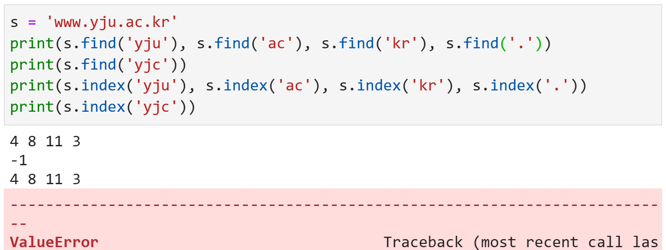
문자열 검색
find() 메소드
형식 ➔ 문자열.find(찾을_문자열) 메소드
문자열에서 찾을 문자열을 검색해서 그 위치(인덱스)를 반환
찾을 문자열이 없으면 –1을 반환
찾을 문자열이 여러 번 검색되면 첫번째 위치 반환
index() 메소드
찾을 문자열이 있으면 그 위치 반환 ➔ find() 메소드와 동일 기능
찾을 문자열이 없으면 오류(ValueError) 발생 ➔ 예외 처리 필요

Slide 20
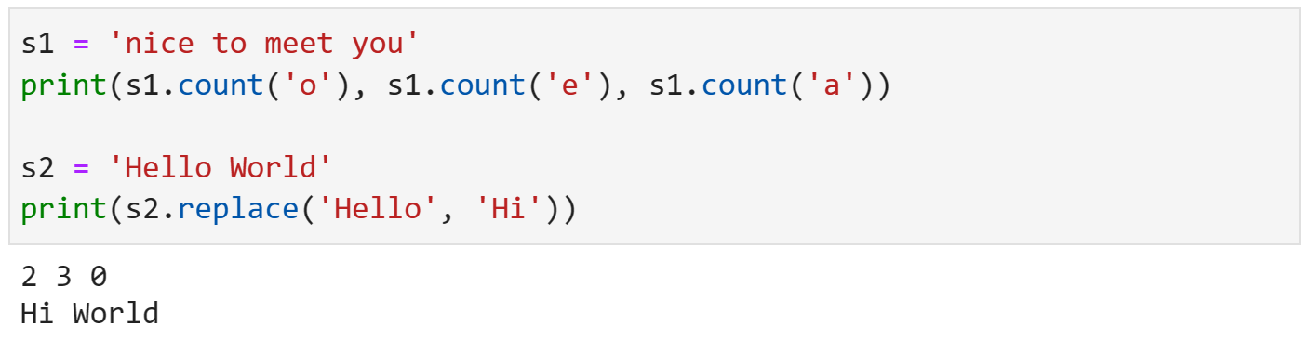
문자열 카운트, 문자열 대체
count() 메소드
문자열에서 찾을 문자열을 빈도 수를 반환
없으면 0 반환
replace() 메소드
문자열의 일부분을 다른 문자열로 대체한 문자열 반환

Slide 21
워드 클라우드
텍스트 데이터 시각화 기술
각 단어의 크기가 빈도 또는 중요성을 나타냄
matplotlib, pandas, wordcloud 모듈 필요
모듈 설치 : pip install wordcloud
워드 클라우드를 생성에 사용할 텍스트 준비
wikipedia 모듈 사용
위키백과에서 텍스트 데이터를 가져옴
모듈 설치 : pip install wikipedia

Slide 22
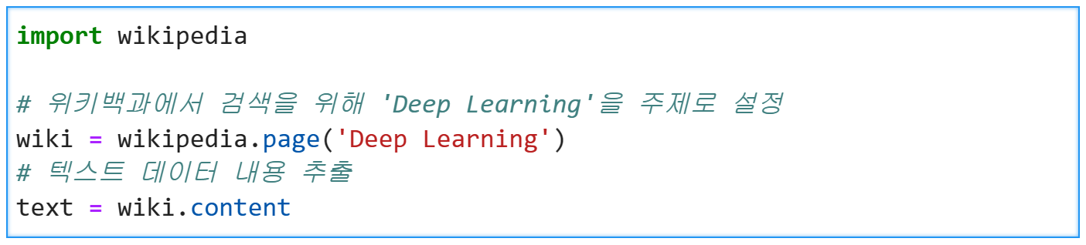
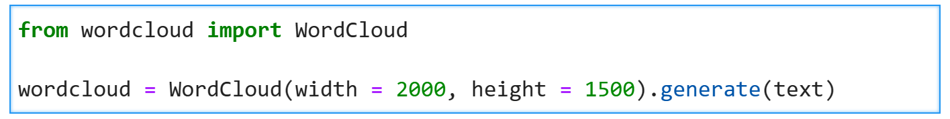
워드 클라우드
위키백과에서 특정 주제로 검색한 텍스트 데이터 가져오기
워드 클라우드 객체 생성

Slide 23
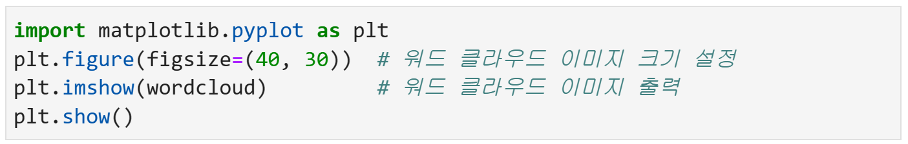
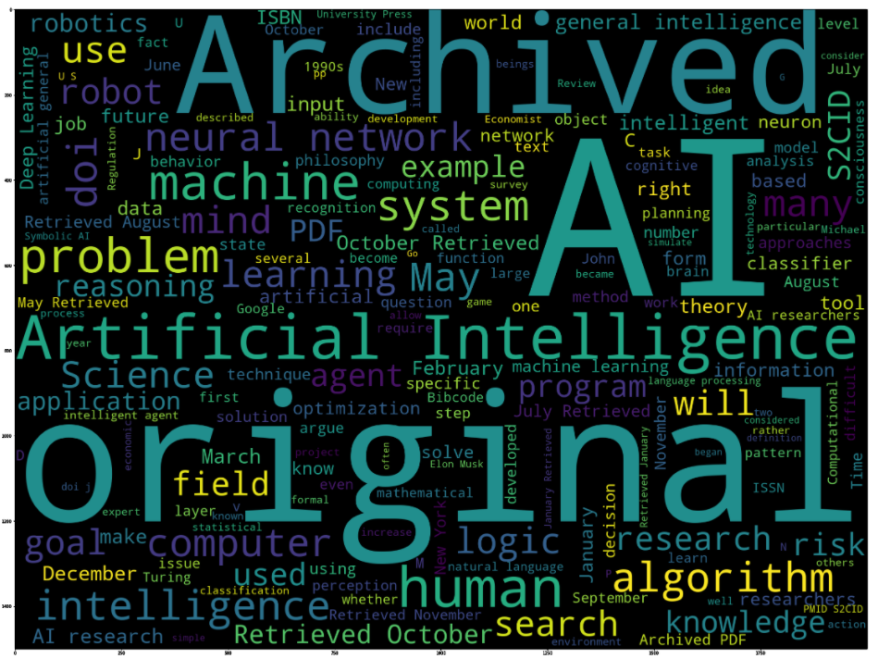
워드 클라우드
워드 클라우드 이미지 크기 설정, 이미지 출력

Slide 24
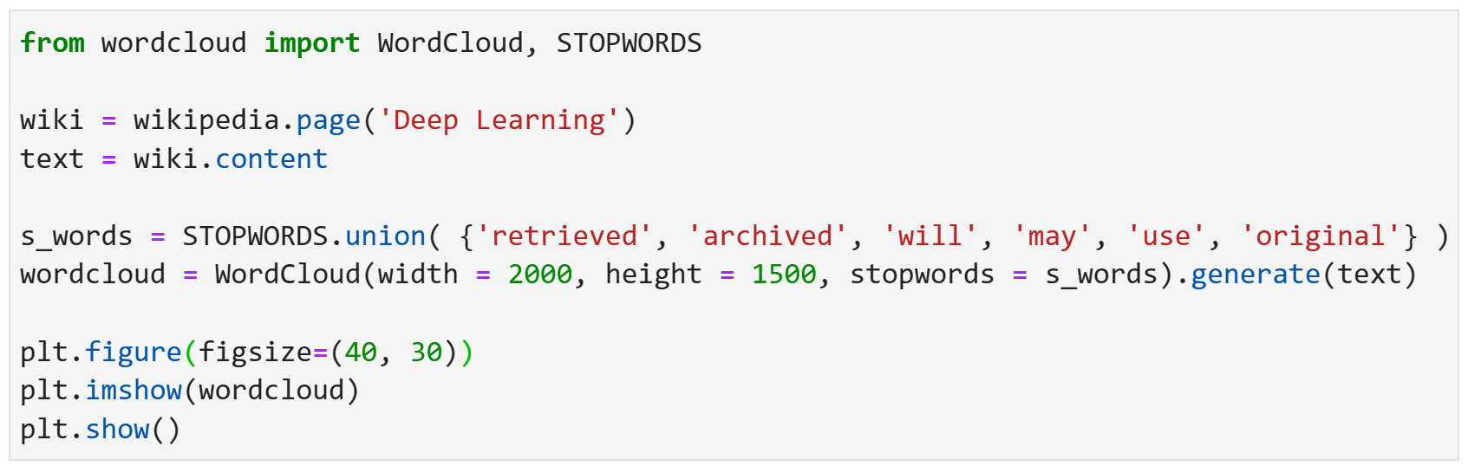
워드 클라우드 : 중지어 제거
중지어(Stop word)
텍스트 데이터 중 자주 쓰이지만, 특별히 중요한 의미를 갖지 않는 단어
중지어 제거
STOPWORDS 집합에 추가

Slide 25
정규 표현식(Regular expression)
텍스트의 패턴을 인식하는 심볼 표기법
POSIX 정규 표현식 메타 문자
앵커 메타문자 : ^(캐럿), $(달러기호)
모든문자 : .(도트)
대괄호 표현식 : [ ]
확장 정규 표현식 메타 문자
얼터네이션 : |
수량한정자 : ?, *, +, { }

Slide 26
정규(표현)식
파이썬에 정규식 사용을 위해 re 모듈 포함
re 모듈에 포함된 정규식 사용 함수
re.search() 함수
텍스트에서 정규식에 부합되는 부분이 있는지 검사
re.findall() 함수
텍스트에서 정규식에 부합되는 모든 문자열을 찾아 리스트로 반환
re.sub() 함수
텍스트에서 정규식에 부합되는 모든 문자열을 찾아 다른 문자열로 대체

Slide 27
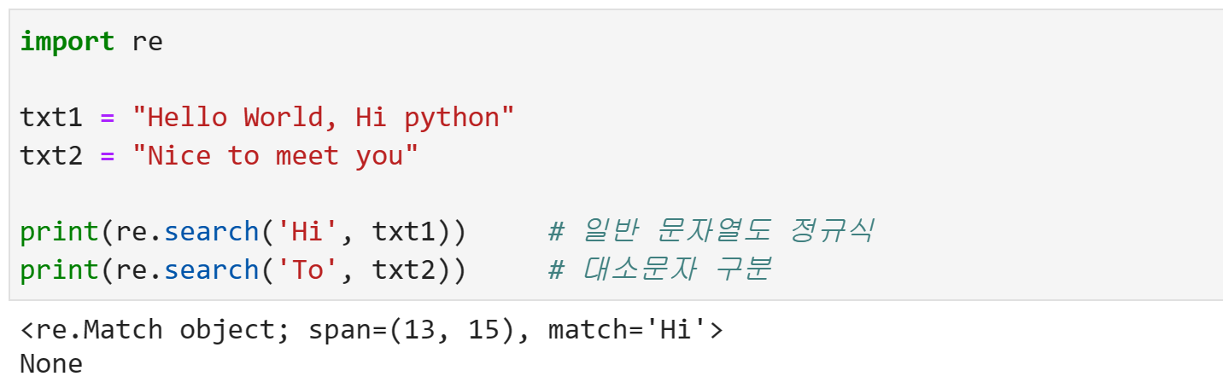
re.search() 함수
호출 형식 ➔ search(정규식, 텍스트)
re.Match 객체 반환
span=(s, e) ➔ 정규식에 부합되는 문자열의 위치 : [s, e-1]
match=문자열 ➔ 정규식에 부합되는 문자열

Slide 28
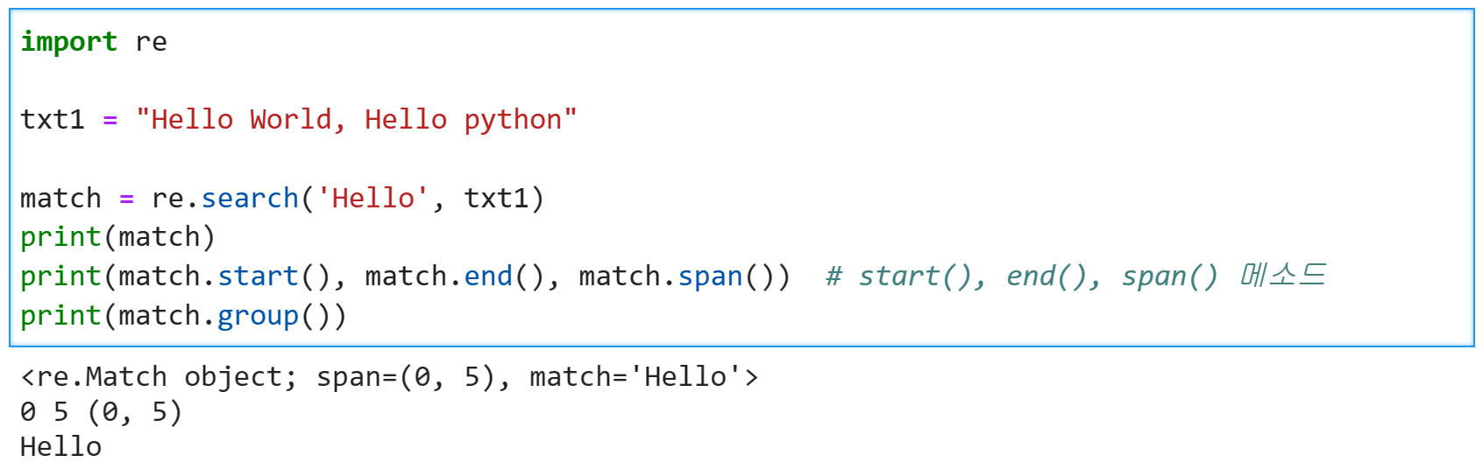
re.search() 함수 반환값
re.Match 객체 반환
start() 메소드 ➔ Match 객체 span 시작 인덱스 반환
end() 메소드 ➔ Match 객체 span 끝 인덱스 반환
span() 메소드 ➔ Match 객체 span 데이터(튜플) 반환
group() 메소드 ➔ Match 객체 match 문자열 반환

Slide 29
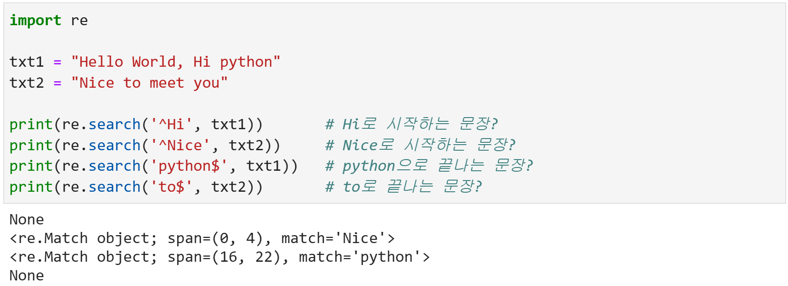
메타 문자 : 앵커
앵커 메타 문자
^(캐럿)은 행의 시작 의미
ex) ‘^zip’ ➔ zip으로 시작하는 행/문장
$(달러)는 행의 끝 의미
ex) ‘txt$’ ➔ txt로 끝나는 행/문장

Slide 30
메타 문자
도트 .
줄바꿈 문자(\n) 제외 어떤 문자도 일치하는 메타문자
ex) ‘.grep’ ➔ grep으로 끝나는 5문자 문자열
이스케이스문자 + d, w, s, S
\d (숫자 하나), \w(문자나 숫자 하나)
\s (공백문자 하나), \S(공백제외 모든 문자 하나)
대괄호 [] 표현식
문자 집합을 표현
대괄호 표현식에서 특수 문자
^(캐럿) : 부정 의미
예) ‘[^ef]grep’ ➔ e나 f를 제외한 문자로 시작하는 grep
-(대시) : 두 문자 사이의 범위 의미
대괄호 표현식에서 나머지 문자는 모두 일반 문자로 간주

Slide 31
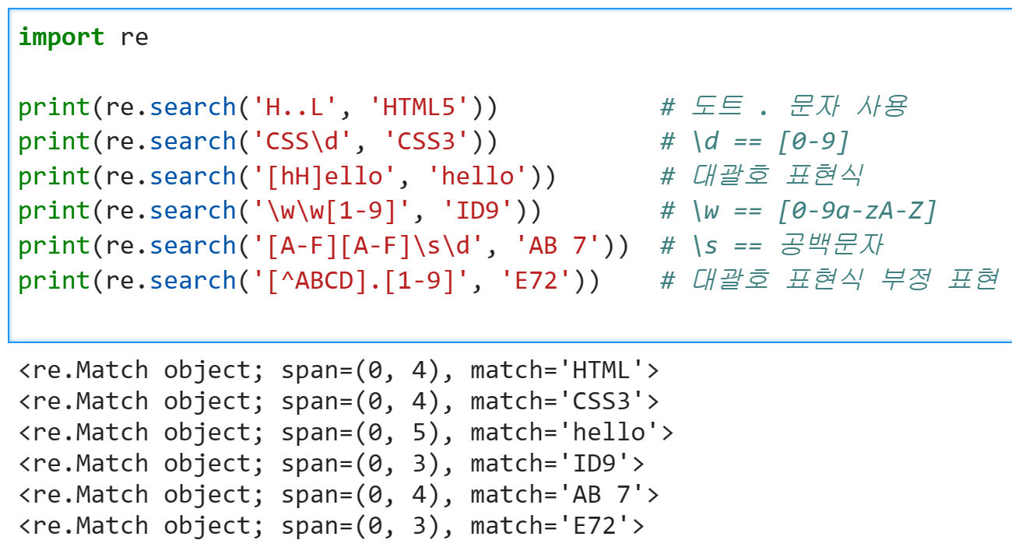
메타 문자 : 도트, 이스케이프문자, 대괄호

Slide 32
확장 정규식의 메타 문자
얼터네이션 |
여러 표현식 중 하나라도 일치하면 패턴 일치로 간주
ex) ‘AAA|BBB’ ➔ 비교 문자열이 AAA이거나 BBB이면 일치
수량한정자 : ?, *, +, {}
? 한정자
앞 항목이 없거나 한번만 나타나는 경우 ➔ ? 앞 항목은 선택적
ex)‘\+?[1-9]’➔ 1에서 9, 혹은 +1에서 +9
* 한정자
앞 항목이 없거나 여러 번 나타나는 경우
+ 한정자
앞 항목이 한번 이상 나타나는 경우
{ } 한정자
앞 항목이 지정된 횟수만큼 나타나는 경우
ex) {n} ➔ 앞 항목이 n번 나타남

Slide 33
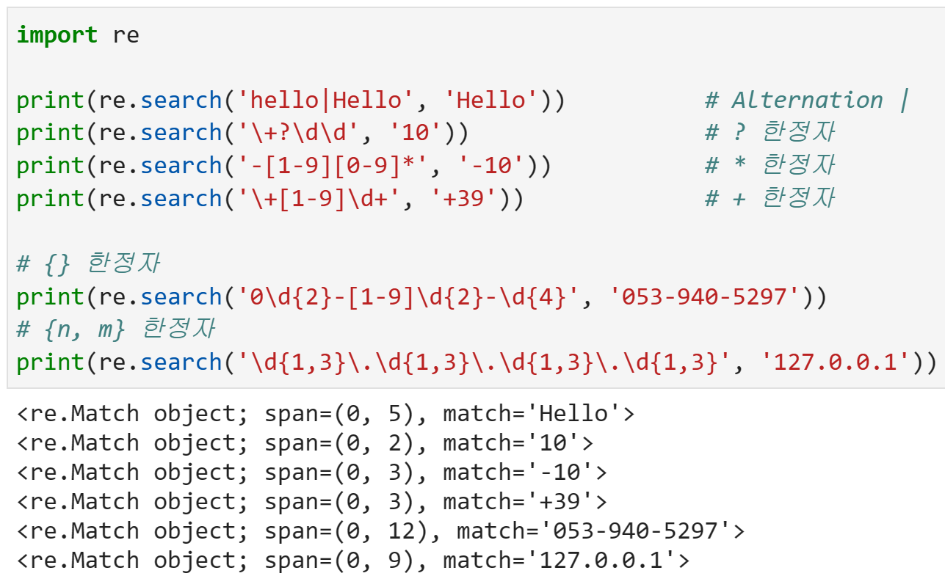
확장 정규식의 메타 문자

Slide 34
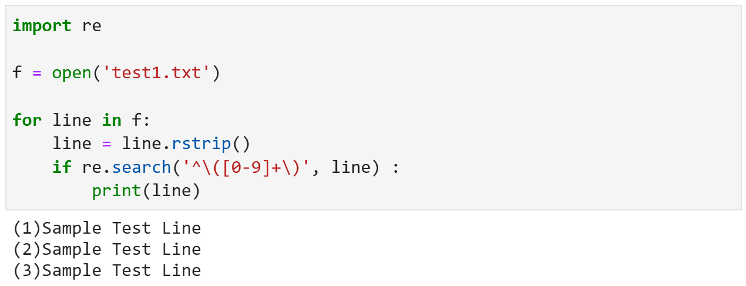
실습. 정규 표현식 : 행 추출
텍스트 파일을 읽어 소괄호 숫자로 시작하는 모든 행을 출력

Slide 35
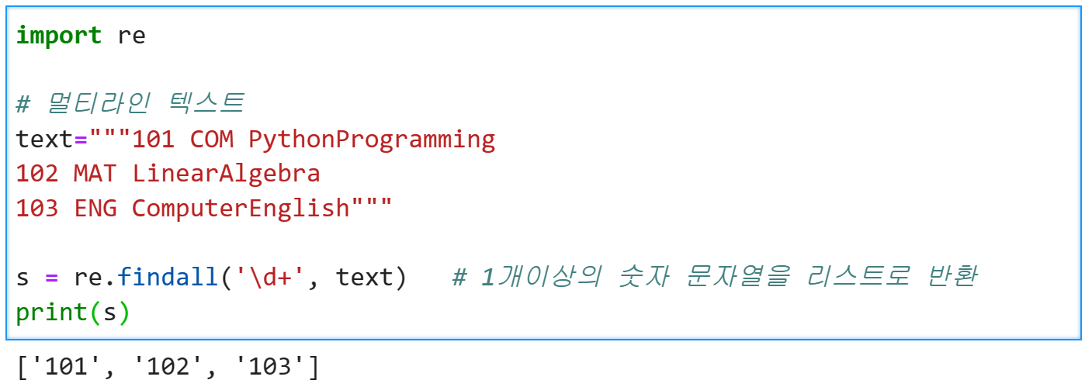
re.findall() 메소드
호출 형식 ➔ findall(정규식, 텍스트)
반환 : 문자열 리스트
텍스트에서 정규식에 부합하는 모든 문자열 목록

Slide 36
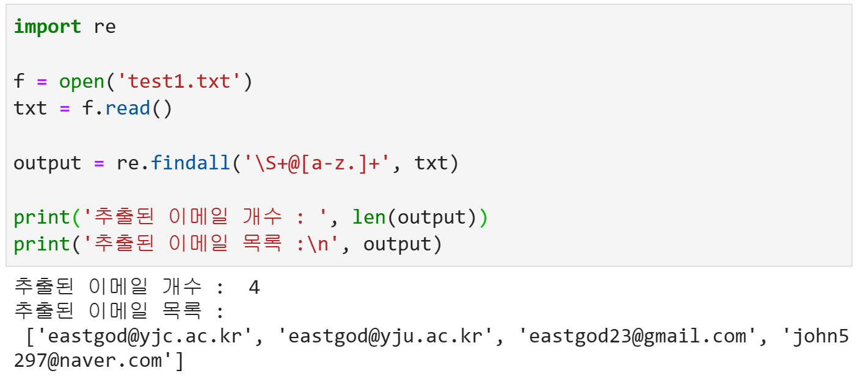
실습. 정규 표현식 : 이메일 추출
텍스트 파일에 포함된 모든 이메일을 추출하여 출력

Slide 37
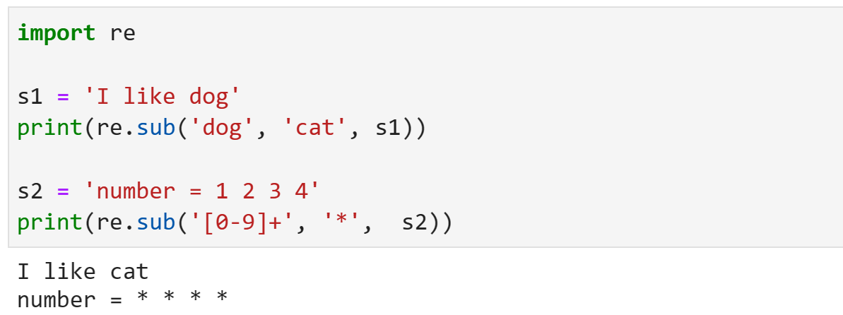
re.sub() 메소드
호출 형식 ➔ sub(정규식, 대체문자열, 텍스트)
반환 : 변경된 문자열
텍스트에서 정규식에 부합하는 문자열을 대체문자열로 변경

